Slide 1



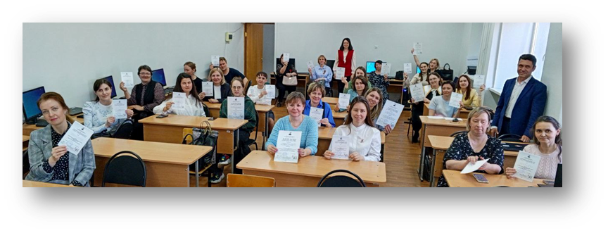

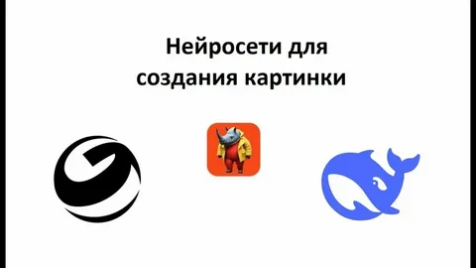






Искусственный интеллект
в руках педагога:
как сетевой конкурс запускает волну инноваций
Панкратова Ольга Викторовна
учитель информатики высшей квалификационной категории
ОШ «Университетская» Елабужского института КФУ

Slide 2



Цель: повышение цифровой компетенции педагогов в области современных технологий искусственного интеллекта.
Задачи:
распространение и передача инновационного педагогического опыта в области применения технологий искусственного интеллекта в практической деятельности педагогов;
выявление и диссеминация образовательных практик по использованию технологий искусственного интеллекта в образовании;
поощрение работников образовательных организаций, эффективно использующих цифровые технологии в своей деятельности;
создание банка данных методических разработок.

Slide 3

Целевая аудитория:
педагогические работники дошкольных образовательных организаций;
педагогические работники общеобразовательных организаций;
педагогические работники учреждений дополнительного образования.
Количество участников:
Дистанционный этап – 94,
Очный этап – 63.

Slide 4

Тематические задания:
Реализация проекта:
Видеоролик с ИИ
Генерация идей
Викторина с ИИ
Генерация мелодий и песен
Разработка внеклассного мероприятия
Генерация изображений
Оргкомитет конкурса
Разработка положения
Разработка заданий конкурса
Выполнение педагогами заданий и размещение выполненных заданий
Очный этап
(16, 18 апреля)
Разработка презентации с ИИ
Защита готовых проектов
Подготовка образовательной площадки
Разработка критериев оценки
Дистанционный этап
(1-16 апреля)
Работа жюри конкурса по выставлению баллов
Отбор участников очного этапа
Сетевой конкурс профессионального мастерства в сфере цифровых технологий «ИИ СТАРТ»

Slide 5
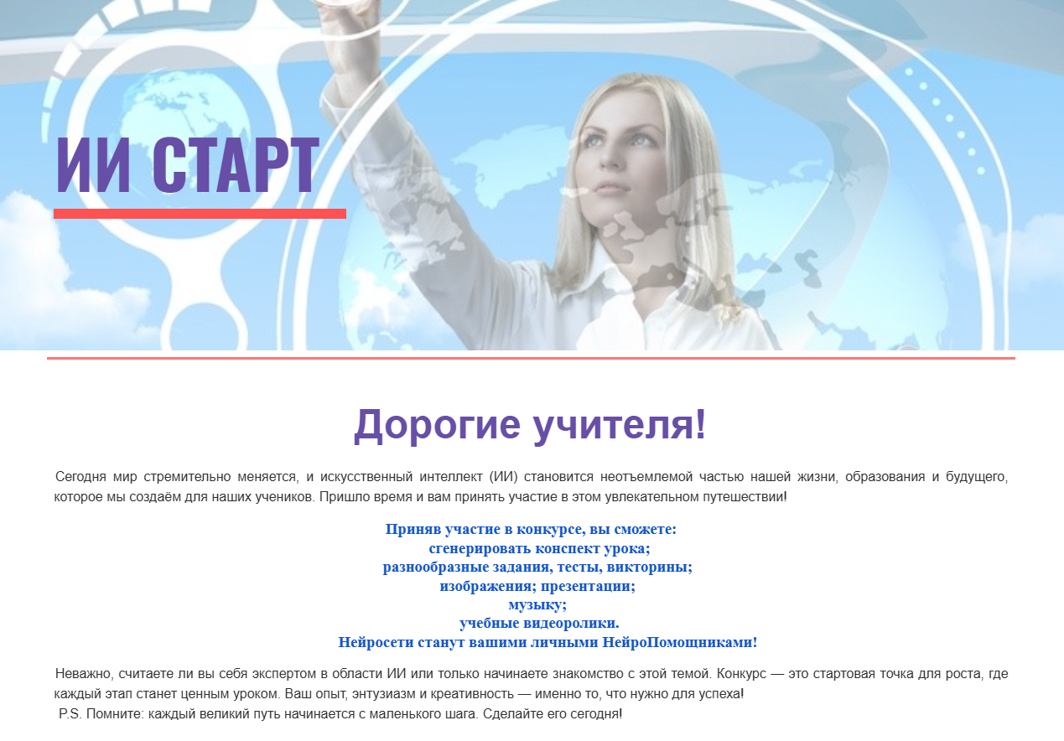
Сайт конкурса: https://sites.google.com/view/ai-start/главная-страница

Slide 6
Сайт конкурса: https://sites.google.com/view/ai-start/главная-страница

Slide 7
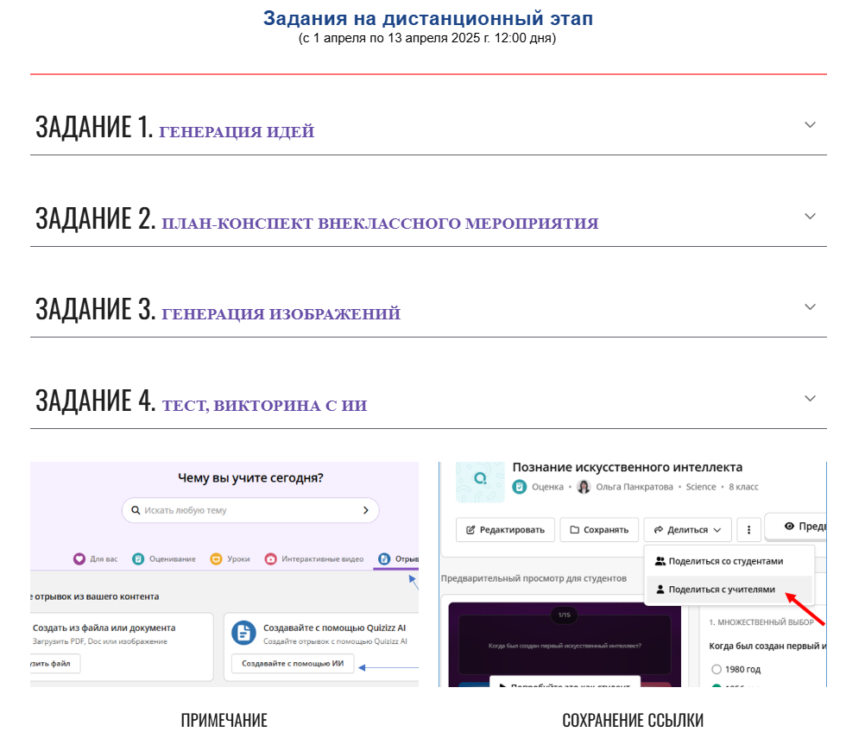
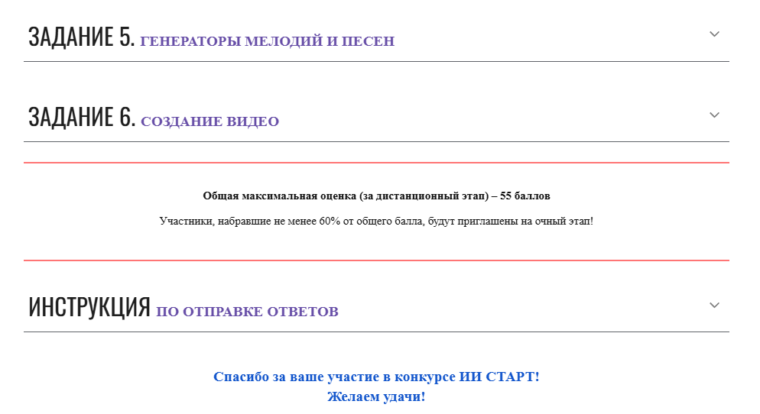

Сайт конкурса: https://sites.google.com/view/ai-start/главная-страница

Slide 8
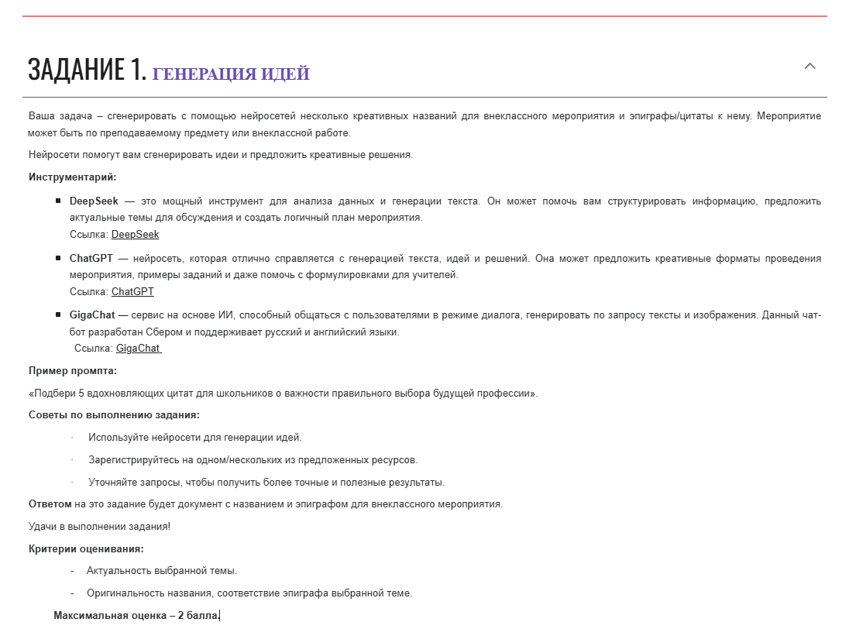

Slide 9
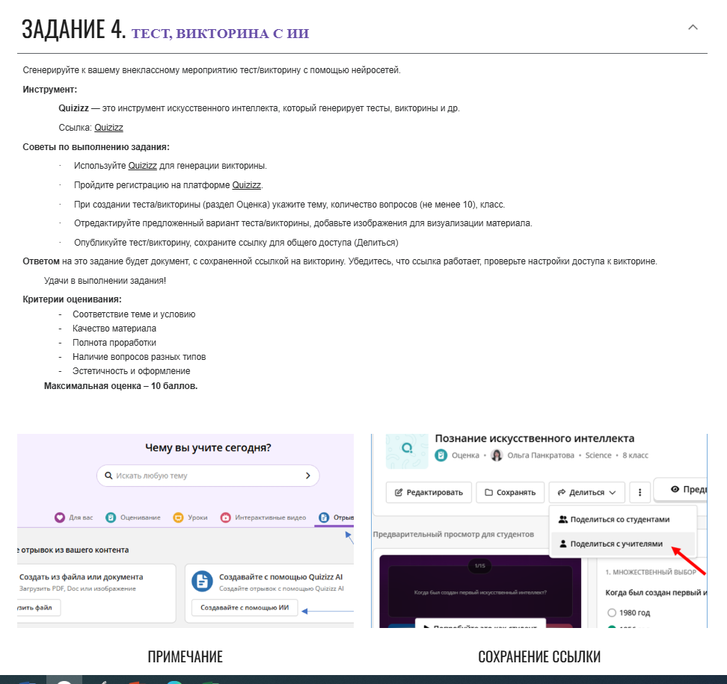

Slide 10
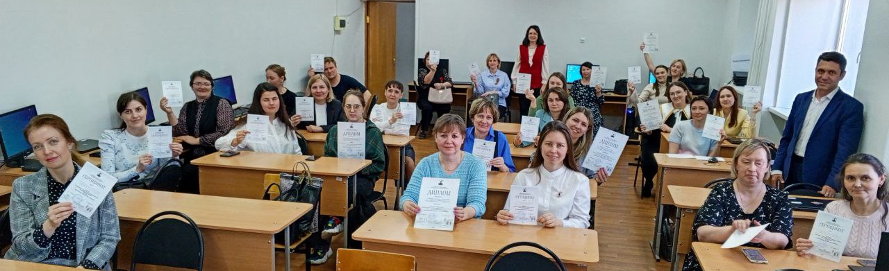
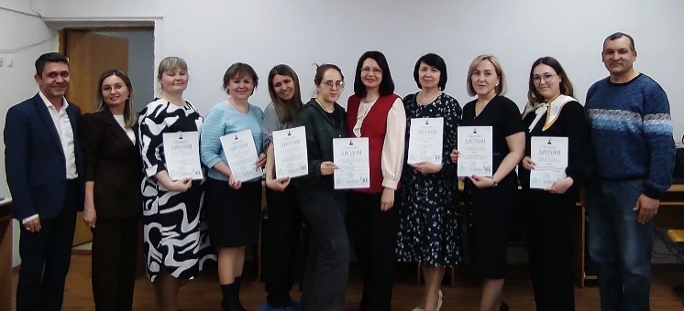
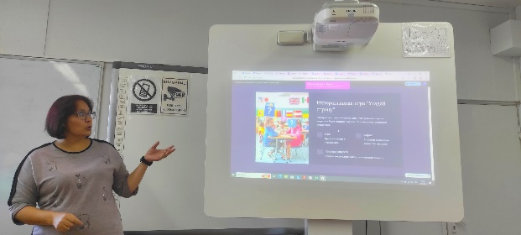
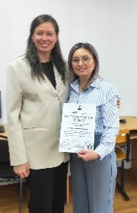
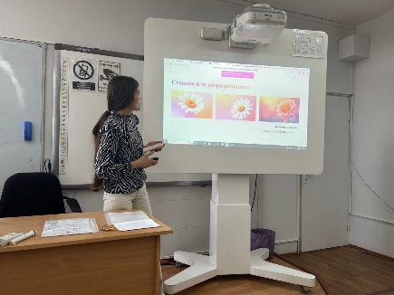
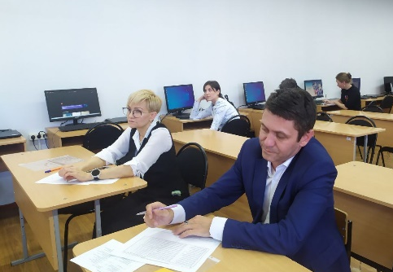
Очный этап 16 апреля 2025 г.

Slide 11

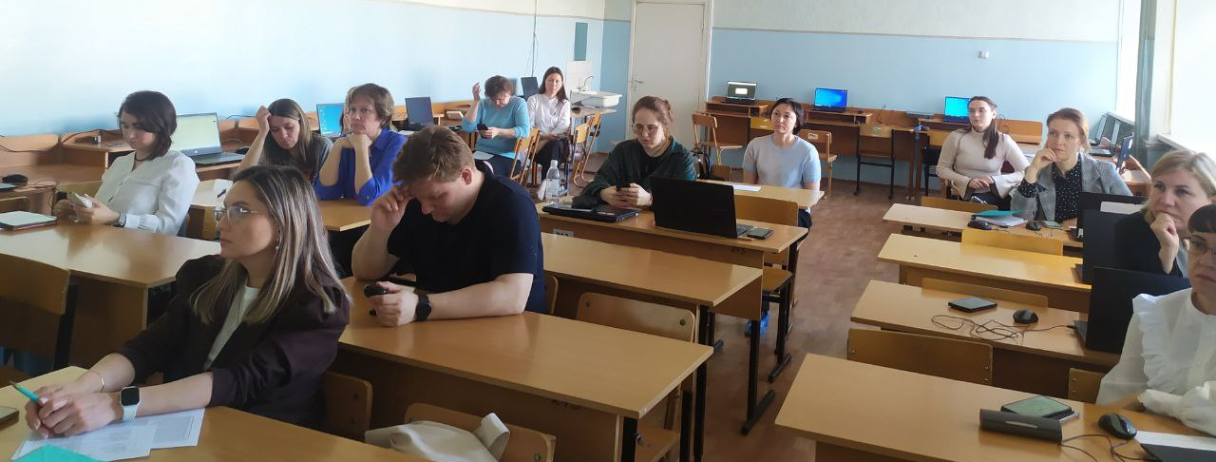
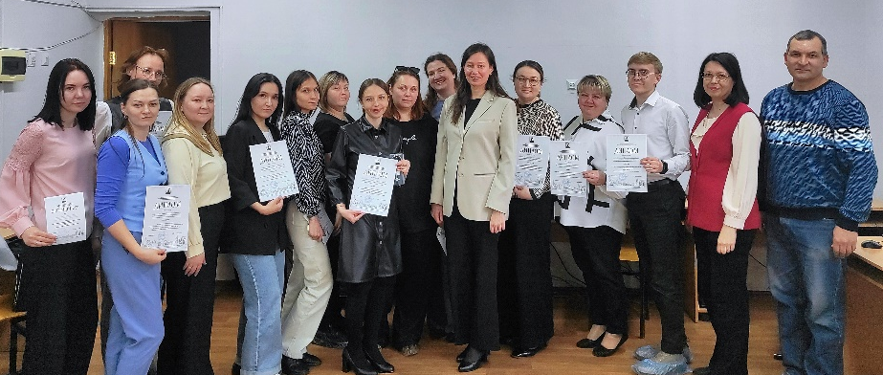
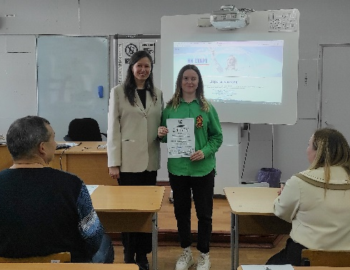
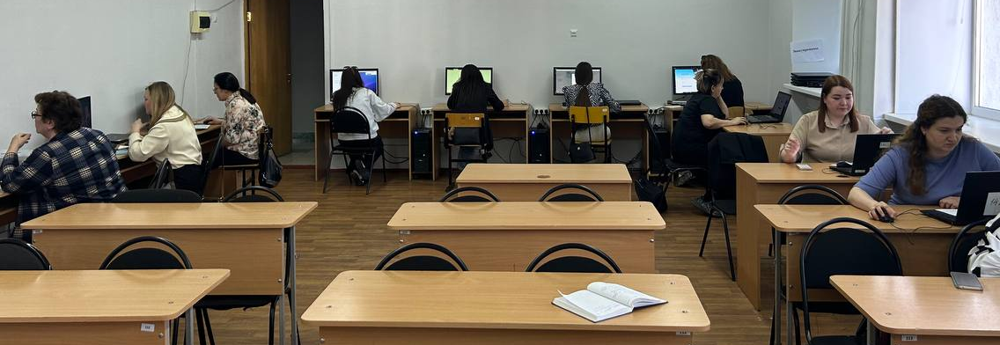
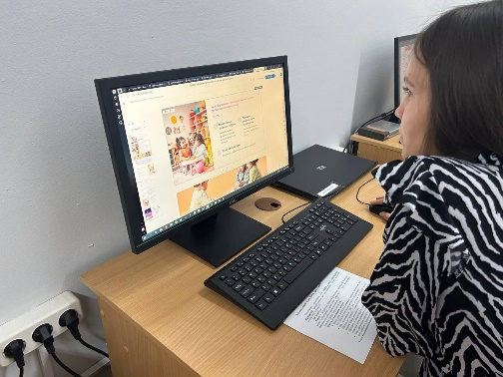
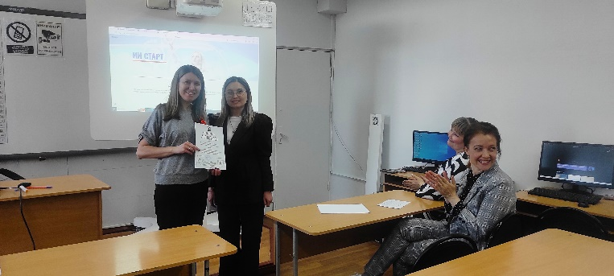
Очный этап 18 апреля 2025 г.

Slide 12


Инновации проекта:
Использование образовательных сервисов коллективного взаимодействия: сайт конкурса, Яндекс Диск, онлайн сервисы, нейросети.
Критерии эффективности проекта:
Увеличение количества педагогов, разрабатывающих авторские ЦОР.
Повышение уровня развития цифровой компетентности педагогов в области применения искусственного интеллекта в образовательной деятельности.
создание банка данных методических разработок с использованием электронных средств обучения учащихся.

Slide 13
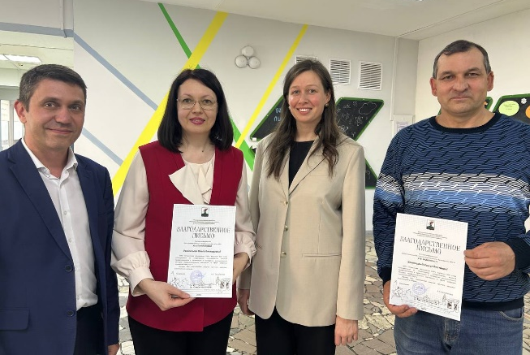
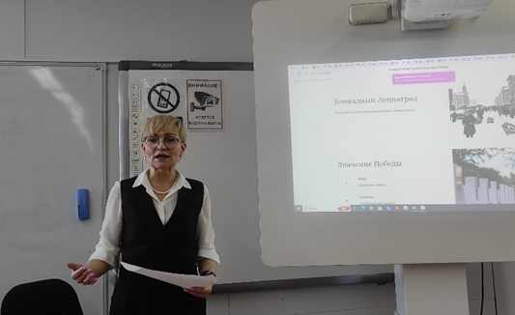
Состав оргкомитета конкурса:
Председатель – Балобанова Алена Сергеевна, начальник МКУ «Управление образования ЕМР».
Члены оргкомитета:
Безгускова Ксения Николаевна – методист по цифровизации системы образования МКУ «УО ЕМР»,
Панкратова Ольга Викторовна – учитель информатики ОШ «Университетская» Елабужского института КФУ,
Пузырев Станислав Владимирович – учитель информатики МБОУ "Инженерно-технологический лицей" ЕМР РТ.
Состав жюри очного этапа конкурса:
Любимова Елена Михайловна – старший преподаватель, кафедра математики и прикладной информатики, Елабужский институт (филиал) КФУ,
Галимуллина Эльвира Зуфаровна - доцент, к.н., кафедра математики и прикладной информатики, Елабужский институт (филиал) КФУ.

Slide 14
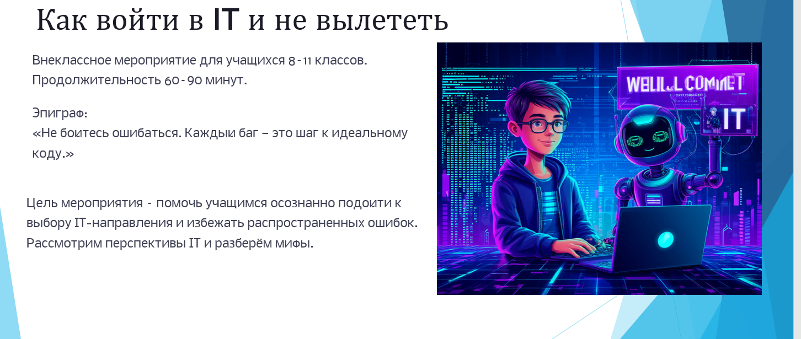
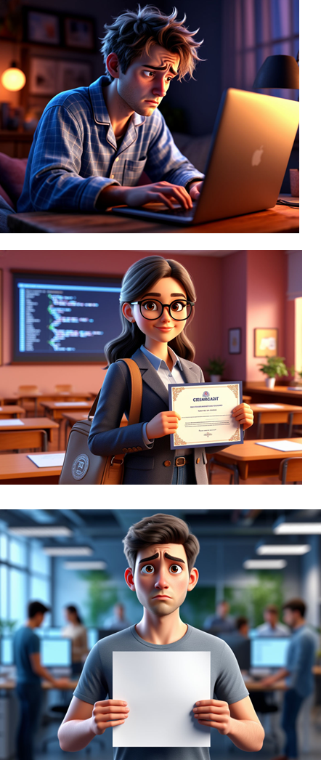
Примеры работ участников

Slide 15
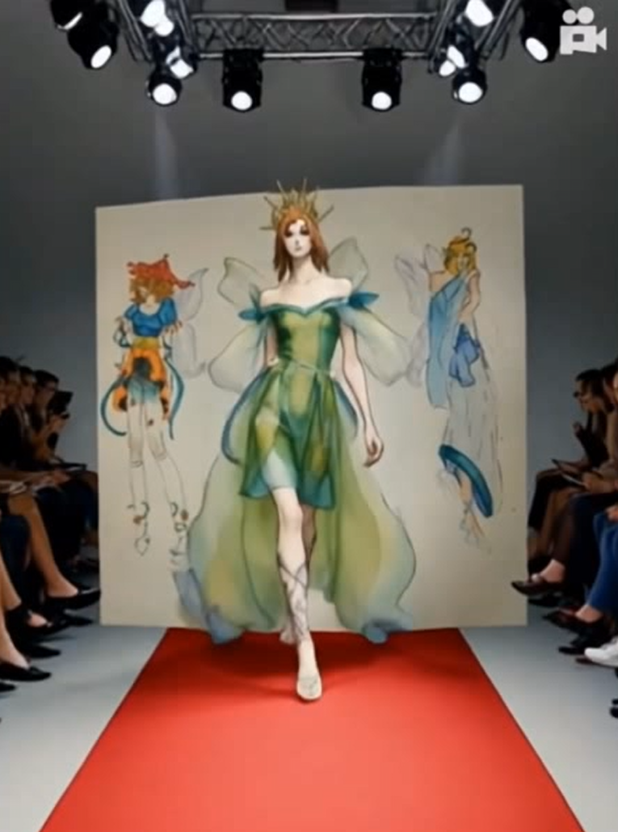
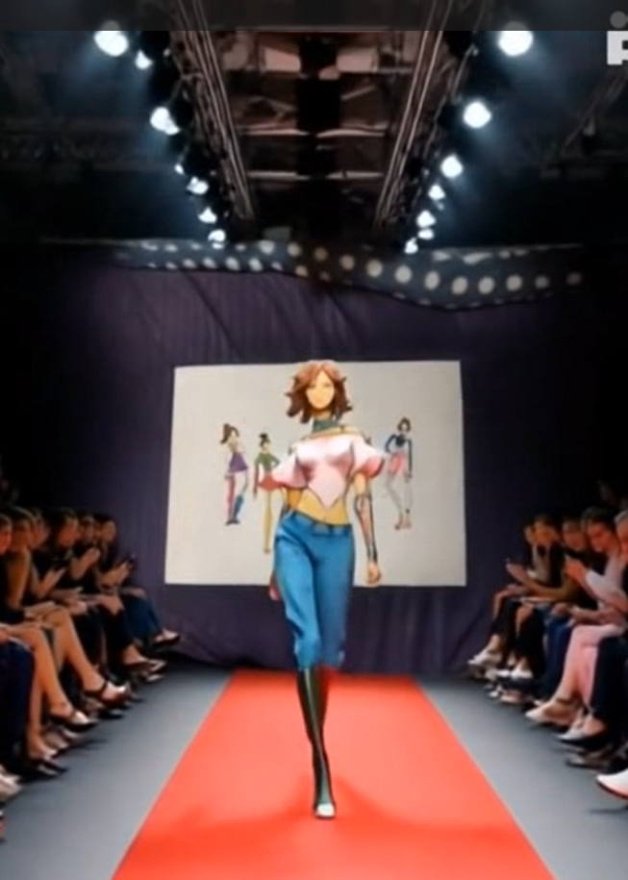
Примеры работ участников
Мода и дизайн одежды (Фотографируем рисунок и оживляем)

Slide 16

Отзывы участников:
«Выражаю благодарность организаторам конкурса за интересные задания и достойное соревнование между активными и современными учителями! Это мероприятие для многих стало стартом на пути к эффективному внедрению ИИ-инструментов в свою профессиональную деятельность» – Кормишин В.А., учитель информатики ОШ «Университетская» Елабужского института КФУ.
«Конкурс ИИ СТАРТ помог научиться решать задачи, создавать презентации, музыку, видео не прилагая больших усилий при этом. Задания были очень интересные, актуальные, затронули разные сферы деятельности человека. Благодарю за возможность узнать новое. Буду использовать в работе!» – Еремеева М.Л., учитель математики МБОУ «Гимназия №4» ЕМР РТ

Slide 17
Искусственный интеллект
в руках педагога:
как сетевой конкурс запускает волну инноваций
Панкратова Ольга Викторовна
учитель информатики высшей квалификационной категории
ОШ «Университетская» Елабужского института КФУ

